Slide 1

Hälso- och sjukvård
Coronaviruset – vägledning MAS/MAR-enheten 2025-01-03 Uppdateringar finns i presentationen med röd text.
Visa bildspelet i visningsläge för att använda länkarna

Slide 2
Nyheter Covid 2025-01-03
Covid följer inte samma säsongsmönster som influensa och RS utan sprids året runt.
Vi vill framförallt påminna om basala hygienrutiner och smittförebyggande åtgärder samt fortsatt uppmärksamhet på symtom för att minimera risker för smittspridning, både bland personal och brukare.
Uppmärksamhetsinformation detta ska fyllas i vid konstaterad eller misstanke om Covid i HSL-journalen

Slide 3
Nyheter Covid 2024-07-30
Covid-19 ökar både i Sverige och i Europa. Covid följer inte samma säsongsmönster som influensa och RS utan sprids året runt.
Vi vill framförallt påminna om basala hygienrutiner och smittförebyggande åtgärder samt fortsatt uppmärksamhet på symtom för att minimera risker för smittspridning, både bland personal och brukare.
Ett förtydligande gällande uppmärksamma information, detta ska inte fyllas i vid konstaterad eller misstanke om Covid då det inte är en samhällsfarlig sjukdom

Slide 4
Vägledning vid förkylningssymtom hos patient
Agera utifrån symtom och förhindra att sprida smitta vidare.
Följ basala hygienrutiner, bedöm behov av skyddsutrustning.
Kontrollera vaccinationsstatus gällande Covid-19.
Bedöm behov av läkarkontakt för ev. provtagning.
Provtagningsindikation, se nedan länk.
https://mellanarkiv-offentlig.vgregion.se/alfresco/s/archive/stream/public/v1/source/available/sofia/ssn11800-2140136717-143/surrogate/Provtagningsindikation%20f%c3%b6r%20p%c3%a5visning%20av%20p%c3%a5g%c3%a5ende%20covid-19.pdf

Slide 5
Bedömning av smittfrihet
Grundregel är att patient/omsorgstagare som bedömts smittsam inte vistas bland andra patienter/omsorgstagare.
I tidsangivelserna nedan ingår att person med symtom ska ha varit feberfri minst 24 timmar och påtagligt allmänt förbättrad.
För patient/omsorgstagare med bekräftad covid-19:
som inte är immunosuprimerade gäller 5 dagar från symtomdebut.
som är symtomfria gäller 5 dagar från provtagningsdatum
med immunosuppression eller kritisk sjukdom som vårdats på IVA gäller individuell bedömning med 14 dagar som riktmärke
Läs mer Smittfrihet

Slide 6
Information om vägledningen
Eftersom Covid-19 inte längre är en samhällsfarlig sjukdom så gäller samma rutiner och arbetssätt som för övriga smittsamma sjukdomar. T.ex. Basala hygienregler, skyddsutrustning och brytande av smittvägar.
Det är inte alltid enkelt att bedöma hur vi ska gå tillväga när patient uppvisar förkylningssymtom, det kan t.ex. vara en ”vanlig” förkylning eller allergi. Därför har vi på nästa sida försökt ge en vägledning på hur man kan tänka.

Slide 7
Erbjudande om vaccin ska dokumenteras
Erbjudande om vaccin ska dokumenteras, ett sökord finns under administrativa koden AADK Samtycke Vaccination. Dokumentera om samtycket givits eller inte.
Patient som tackar ja/nej till vaccination Covid-19 lägg till kod ZV100

Slide 8
Smittspårning av covid-19
När ett nytt fall konstateras på en tidigare smittfri enhet bedömer samordningsansvarig vårdcentral/läkare om smittspårning ska utföras.

Slide 9
Vaccination mot covid-19
Inhämta samtycke till både covidvaccination och influensa för att underlätta planering av vaccinationerna utifrån samvaccination och dosintervall.
Rutin gäller för ordination och hantering av hälsodeklarationer. Läs mer på sidan ”Vaccination av patienter mot covid-19 ” med aktuell information som uppdateras kontinuerligt.
Länk till MAS/MAR Covid-19 vaccination

Slide 10
Vaccination, ordination och dokumentation
Hälsodeklaration/ordination skrivs under av läkare eller distriktssköterskan med ordinationsrätt
Hälsodeklaration ska skannas in i Viva, skriv hälsodeklaration vaccin under fältet ”namn” i Viva och välj samma under ”kategori”
Distriktssköterska som ordinerar vaccin dokumenterar på kod
DT026 Ordination av läkemedel -ange vilket läkemedel som ordineras
ZV100 Åtgärd relaterad till Covid-19
När vaccinet ges till patient dokumentera på koderna
DT030 Vaccination -ange vilket läkemedel och vilken dos
(1, 2, 3 eller extrados) + ZV100 Åtgärd relaterad till Covid-19

Slide 11
Användning av andningsskydd
Vid konstaterad covid-19 ska, enligt Arbetsmiljöverket, andningsskydd och visir användas i patientens bostad, oavsett boendeform.
Regional rutin-Vårdhygien covid 19
Inom 2 meter från bekräftat fall kombineras andningsskydd med heltäckande visir. Andningsskydd sätts på och tas av utanför bostaden
Andningsskydd finns både med och utan ventil. Vid kortare besök (ca 15 minuter) kan andningsskydd utan ventil användas.
Andningsskydd behöver inte bytas mellan patienter förutsatt korrekt hantering. Instruktion och film hantering andningsskydd

Slide 12
Andningsskydd forts.
Andningsskydd rekommenderas de första 7 dagarna efter symtomdebut (då smittsamheten är störst). Vid bekräftad covid-19 utan symtom gäller 7 dagar från provtagningsdatum.

Slide 13
Uppmärksamma personer med Postcovid
Läs mer på MAS/MAR intranät om symtom på Postcovid som behöver uppmärksammas och ev. behandlas tex.:
Andfåddhet eller andningssvårigheter (dyspné)
Extrem trötthet (fysisk och mental)
Feber eller feberkänsla
Förändrat lukt- och smaksinne
Huvudvärk
Hög vilopuls eller hjärtklappning (takykardi)
Kognitiv nedsättning, t.ex. minnes- och koncentrationssvårigheter
Mag- och tarmproblem
Muskelsvaghet
Neurologiska symtom, t.ex. domningar
Psykisk ohälsa, t.ex. depression, ångest eller nedstämdhet
Smärta, t.ex. bröstsmärta eller muskel- och ledvärk
Sömnstörningar

Slide 14
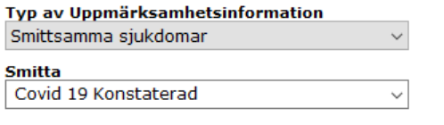
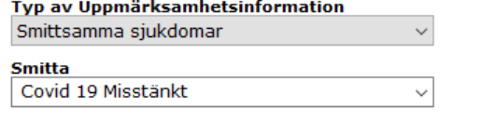
Uppmärksamhetsinformation Viva
Ansvar för registrering.
Sjuksköterska ansvarar för dokumentation i HSL-åtagandet och enhetschef för SoL dokumenterar i SoL-åtagandet
Misstänkt/konstaterad covid-19 smitta registreras under smitta i uppmärksamhetsinformation under smittsamma sjukdomar.
Covid-19 konstaterad används endast vid PCR- eller antigen bekräftade fall.
Välj covid-19 konstaterad eller covid-19 misstänkt under typ av smitta. Under beskrivning används samma text som i brukarkortet.
Glöm inte att ta bort informationen i brukarkortet och uppmärksamhetsinformationen när den inte är aktuell. Dialog med enhetschef SoL om det finns SoLåtagande. Lägg in i TES HSV för bevakning

Slide 15
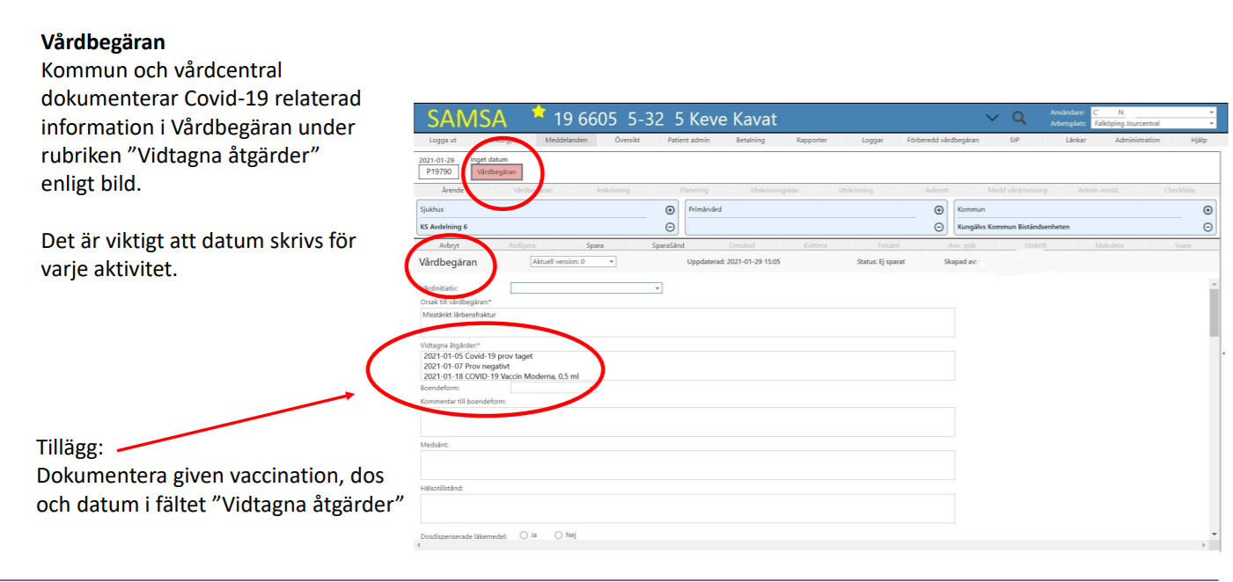

Slide 16
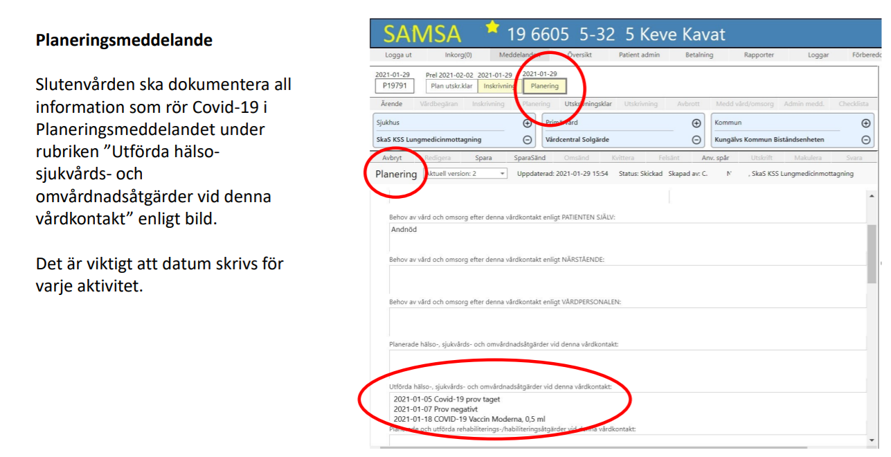

Slide 17
Kunskapsstöd för vården i samband med Covid-19 för all legitimerad personal
Socialstyrelsen har publicerat ett kunskapsstöd kring rehabilitering i samband med Covid-19 på primärvårdsnivå
Detta praktiska kunskapsstöd tar upp områden som
  Andningsteknik
  Mobilisering och fysisk träning
  ADL
  Kognition och psykisk påverkan
  Sväljproblematik
  Nutrition
  Det är alltid individuell bedömning av patientens specifika behov som avgör insatserna som även ska dokumenteras i vårdplan/rehabplan.

Slide 18

Dokumentation misstänkt/konstaterad Corona i VIVA och TES och MCSS
Misstanke om Coronasmitta ska bedömas av en sjuksköterska och det är sjuksköterskan som dokumenterar detta.
En misstänkt Coronasmitta eller en konstaterad Corona smittad ska skrivas i patient/brukar-kortet under fältet viktig information och under uppmärksamhetsinformationen. Ifrån patient/brukarkortet uppdateras informationen till båda TES miljöerna.
Symbol för Coronasmitta finns i webgränssnittet MCSS. Denna ska tas bort vid symtomfrihet. Dialog med enhetschef SoL om det finns SoLåtagande.

Slide 19
Dokumentation
Koden ZV100 Åtgärd relaterad till Covid- 19 ska användas vid både konstaterad smitta och misstänkt smitta.
Koden ligger under administration i sökordsträdet
Koden är en tilläggskod och ingen dokumentation ska ske på denna kod utan ordinarie åtgärdskod ska användas.
Exempel:
AV034 Provtagning UNS + ZV100 Åtgärd relaterad till covid-19v
XS005 Oavsett negativt eller positivt provsvar görs åtgärdsregistrering - externt informationsutbyte och ZV100 Åtgärd relaterad till covid-19.
QE016 Övervakning av kroppstemperatur + ZV100 Åtgärd relaterad till covid-19 QT016 Rådgivning till närstående + ZV100 Åtgärd relaterad till covid-19
PD007 Bedömning av andningsfunktioner +ZV100 Åtgärd relaterad till covid-19

Slide 20
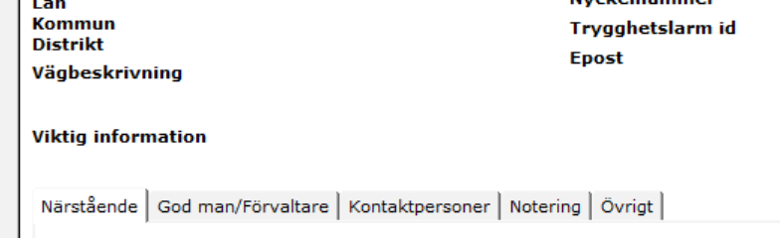
Patient/brukar kortet Viva
Vid misstänkt Corona smitta ska det stå:
Misstänkt Corona smitta, provtagning pågår
( texten kan uteslutas vid de fall inga prover tas), använd skyddsutrustning
Vid konstaterad Corona smitta ska det stå:
Konstaterad Corona smitta, använd skyddsutrustning
Det ska finnas en åtgärdsregistrering som styrker detta, lämpligt sökord väljs och om
det finns behov av insatser ska det framgå i vårdplanen.
Om det i journalanteckning från VGR står ICD-10 koden U07.1 COVID19 läggs den in
under medicinska diagnoser.
Om patient är frisk men den man delar hushåll med har symtom eller har
konstaterad smitta skrivs detta under viktig information.
”Närstående misstänkt/konstaterad smitta”. Detta gäller i ordinärt boende.

